Slide 1
时间序列分析 ——指数平滑模型

Slide 2
一、时间序列分析
时间序列是指依时间顺序取得的观察资料的集合。时间序列的特点是数据资料的先后顺序不能随意地改变，逐次的观测值通常是不独立的，而且分析时必须考虑观测资料的时间顺序。
时间序列分析是估算和研究某一时间序列在长期变动过程中所存在的统计规律性。如长期变动趋势、季节性变动规律、周期变动规律，以此预测今后的发展和变化。

Slide 3
二、指数平滑模型
指数平滑模型可以将不规则的时间序列数据加以平滑，从而获得其变化规律和趋势，并以此对未来的数据进行推断和预测。
指数平滑模型是在移动平均模型基础上发展起来的一种时间序列分析预测法。指数平滑法不舍弃过去的数据，但是对过去的数据给予逐渐减小的权重。

Slide 4
三、案例
本案例给出的是某商场电视机不同年月的销售额（万元）数据。该商城希望通过一些商品近几年的销售趋势来预测未来的销售情况，以便决定下一步的促销力度和营销策略。

Slide 5
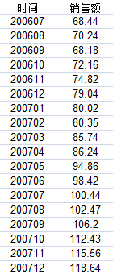

Slide 6
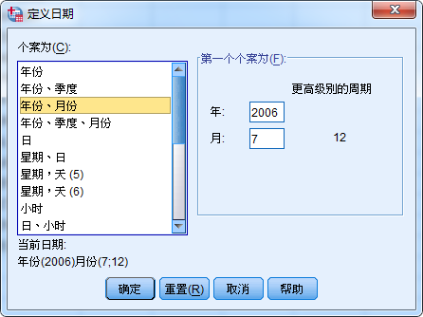
SPSS分析过程
首先，把原始数据集导入到SPSS中。然后单击“数据|定义日期”命令，打开“定义日期”对话框。在“个案为”列表框中选择“年份、月份”，然后在右边的“年”和“月”变量框中输入2006和7，如下图所示。

Slide 7
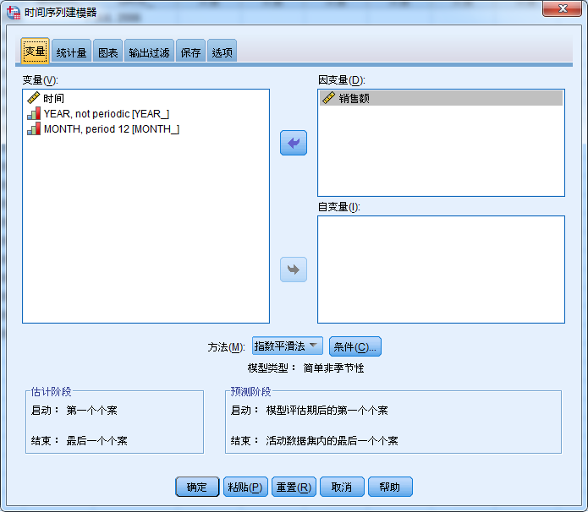
单击“分析|预测|创建模型”命令，弹出如下所示对话框。把“销售额”选入“因变量”变量框中，在“方法”下拉选项栏中选中“指数平滑法”。

Slide 8
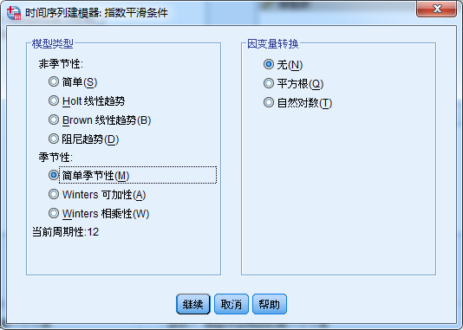
单击“条件”按钮，打开“时间序列建模器：指数平滑条件”对话框，选中“简单季节模型”。

Slide 9
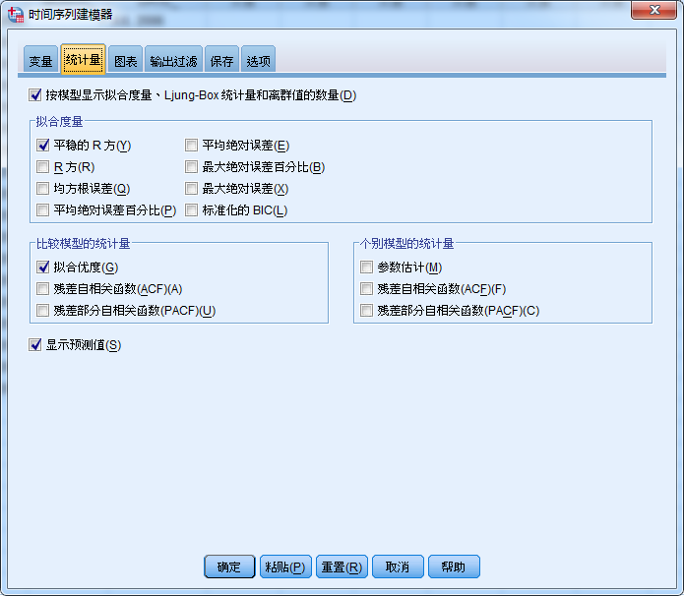
选择“统计量”标签，选中“显示预测值”，如下图所示。

Slide 10
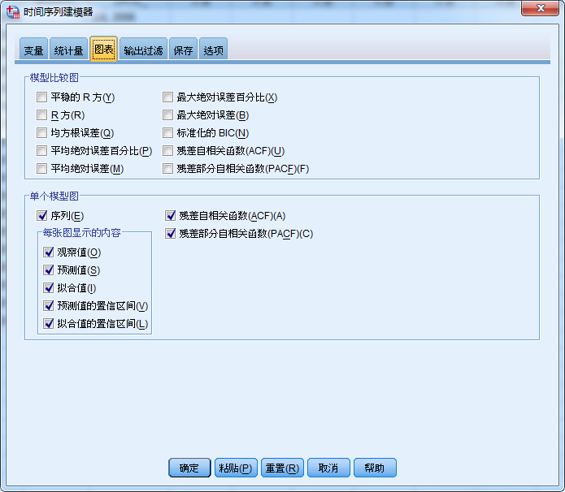
选择“图表”标签，进行图像绘制的参数设置，设置情况如下图所示。

Slide 11
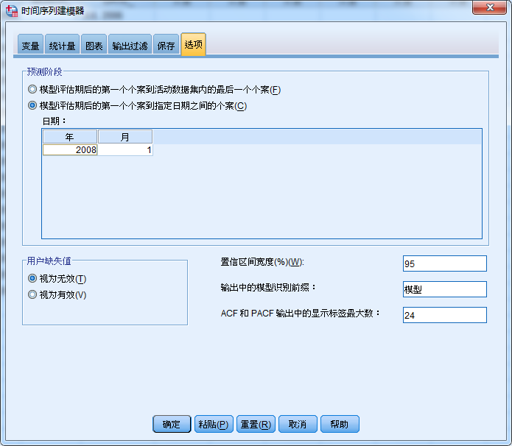
选择“选项”标签，选择“模型评估期后的第一个个案到指定日期之间的个案”，并在“日期”选项栏中填入年为2008，月为1。

Slide 12
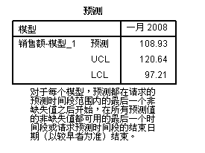
结果分析
右图是指数平滑模型的预测值，可以看出2008年1月销售额的预测值为108.93万元。

Slide 13
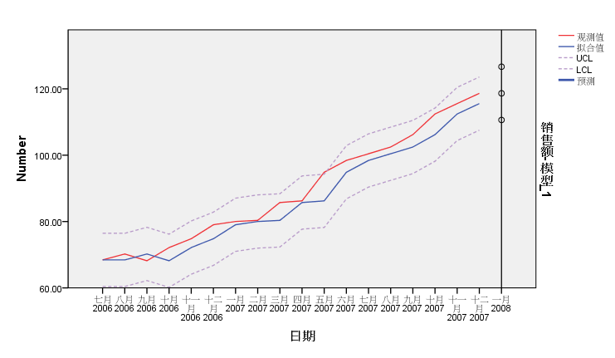
下图是指数平滑模型的拟合图和预测结果。销售额序列整体上呈现上升趋势。从图中可以看出指数平滑模型对电视机销售额具有较好的拟合结果。

